Slide 1
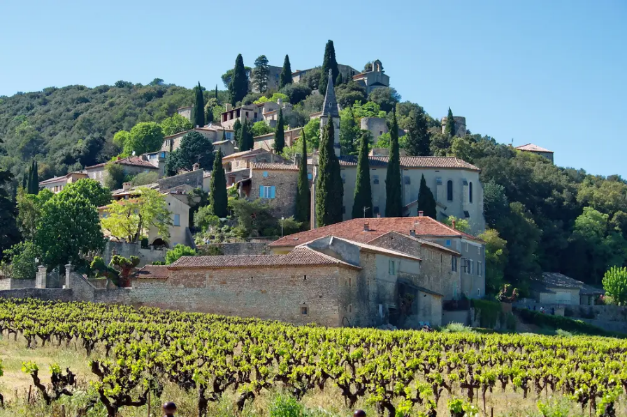
Lorient Vous Présente Le Gard
La-Roque-sur-Cèze

Slide 2
Le Gard est un département français situé dans la région Occitanie. Il tient son nom de la rivière le Gard, localement appelé le Gardon, qui le traverse. L'Insee et la Poste lui attribuent le code 30. Sa préfecture est Nîmes. Le Gard fait partie du Grand Sud-Est français

Slide 3
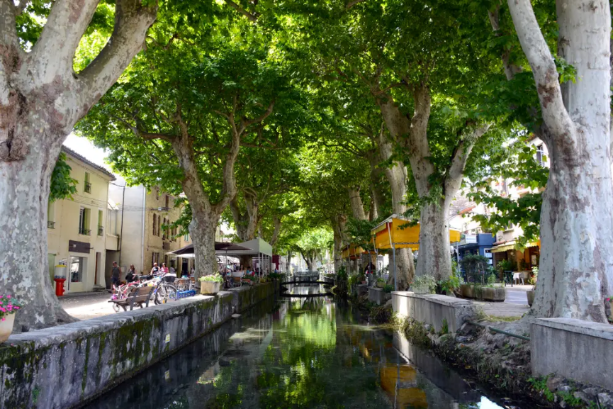
Goudargues

Slide 4

Aiguèze

Slide 5
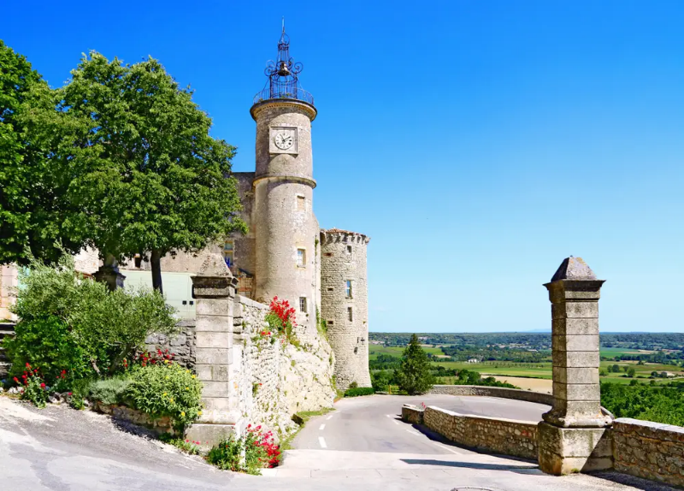
Lussan

Slide 6
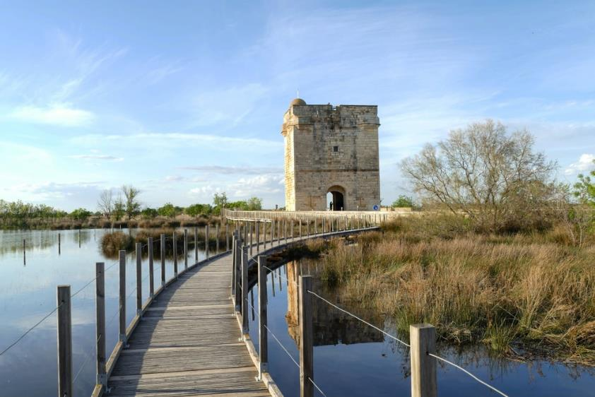
Saint-Laurent-d’Aigouze

Slide 7
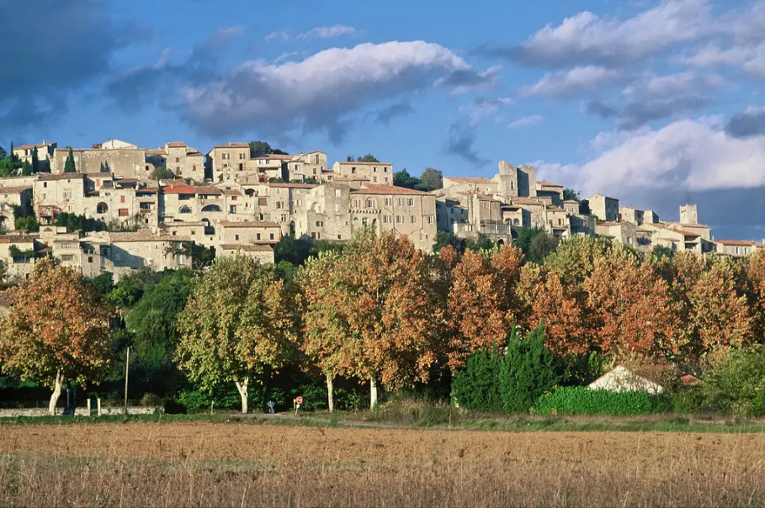
Vézénobres

Slide 8

Surnommée la Venise du Gard, Goudargues

Slide 9
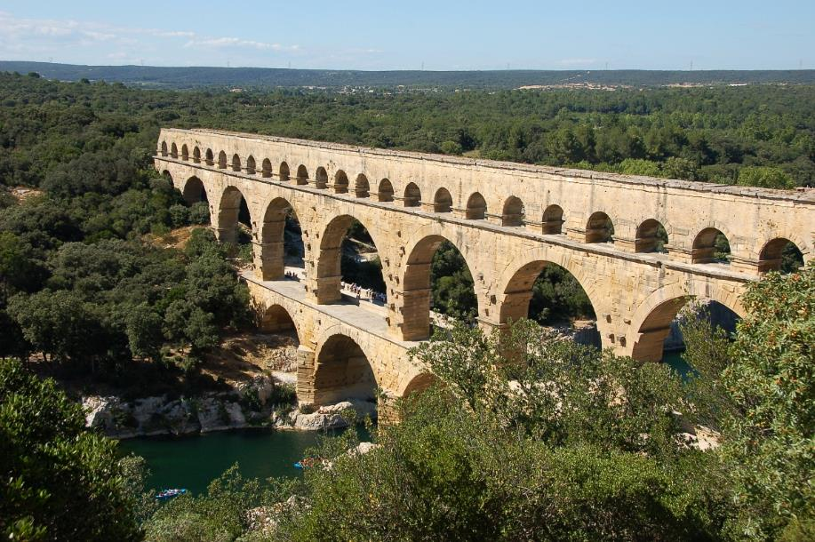
Pont du Gard

Slide 10

Bambouseraie de Prafrance à Anduze, Gard

Slide 11
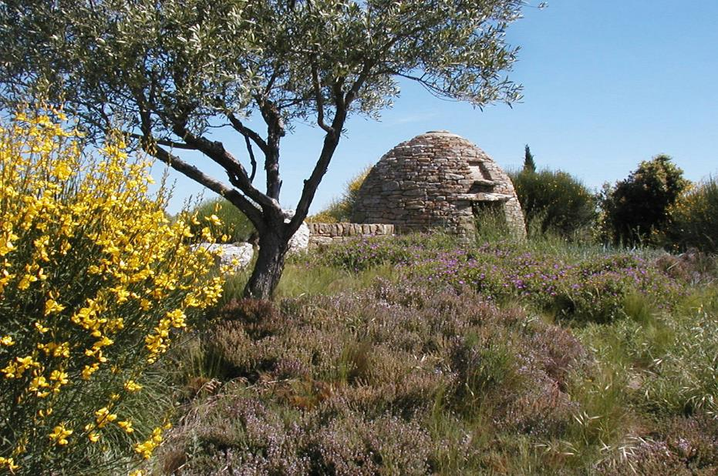
Capitelle de Deaux

Slide 12
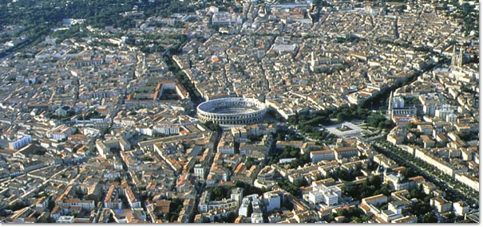
Nîmes, Centre-ville

Slide 13
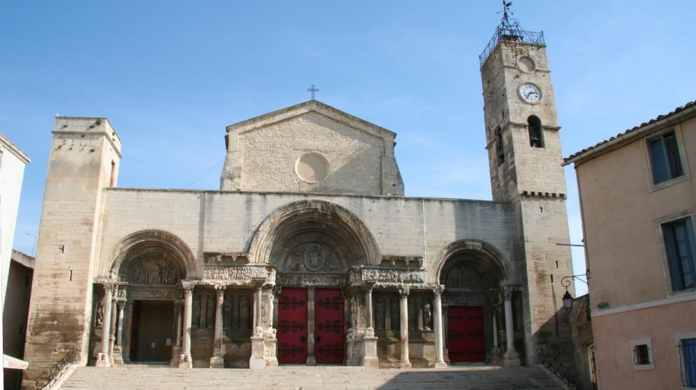
St Gilles - Church, Octobre

Slide 14
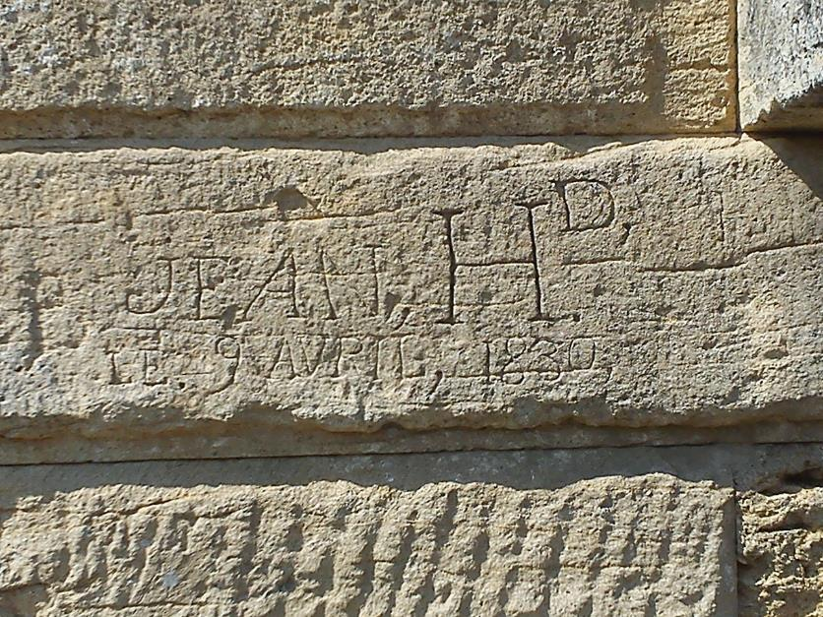
On peut lire sur la photographie "JEAN, Hᴰ, LE 9 AVRIL, 1830.

Slide 15
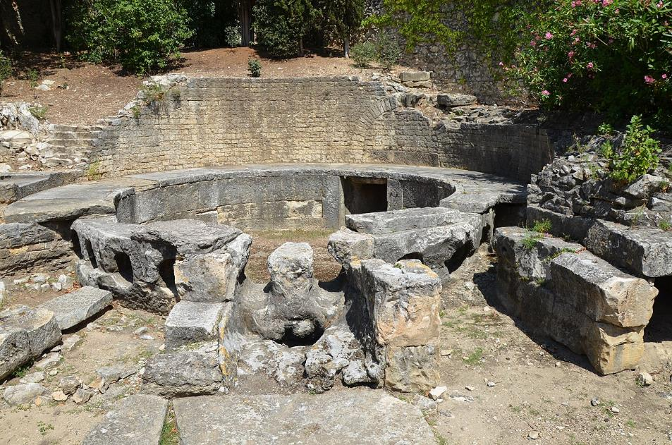
Castellum divisorium of Nemausus, Nîmes

Slide 16
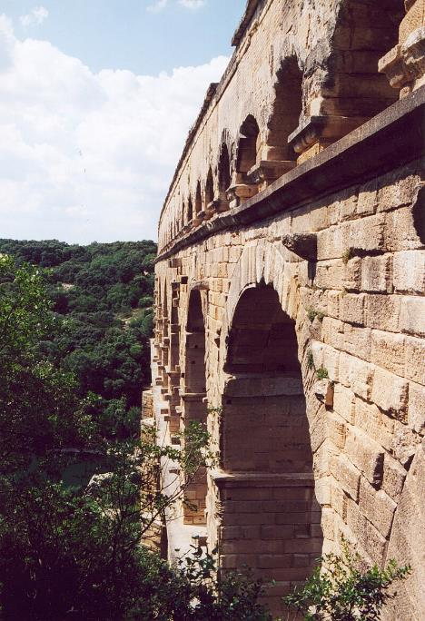
Plus de détails
Vue du Pont du Gard

Slide 17
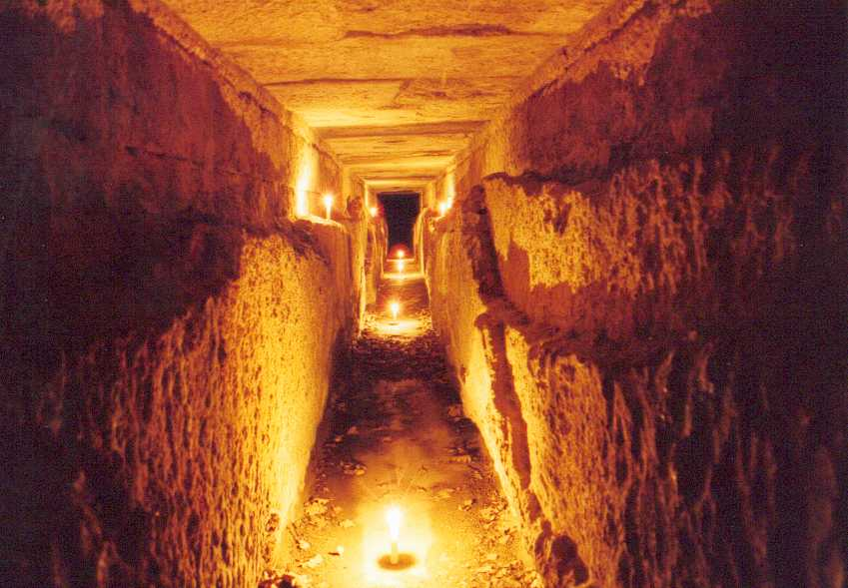
Plus de détails
À l'intérieur du pont du Gard. Photo en pause longue (30s) au grand angle (28mm) éclairage bougies.

Slide 18
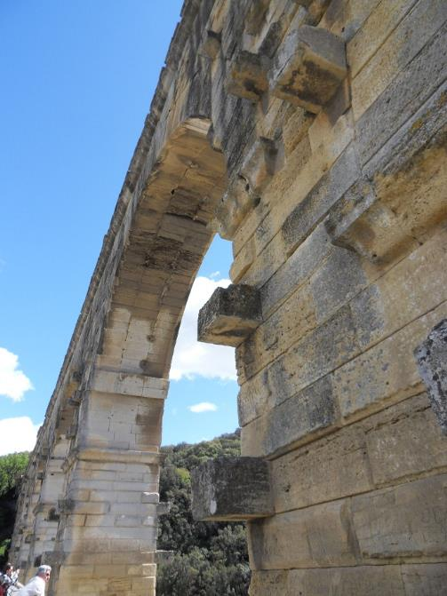
Plus de détails
Partie de la paroi du Pont du Gard où on peut voir les pierres saillantes qui servaient d'appui aux échafaudages

Slide 19
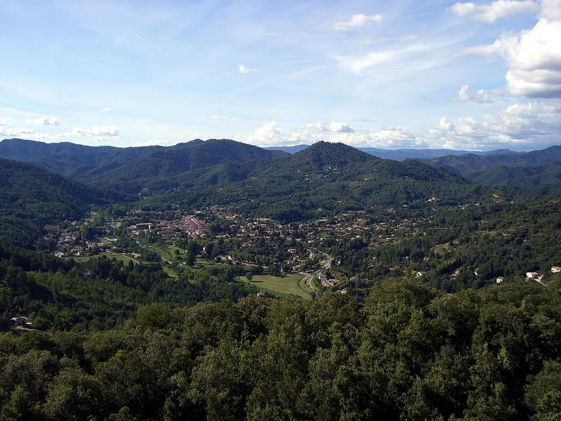
Plus de détails
La commune du point de vue de Saint-Roman.

Slide 20
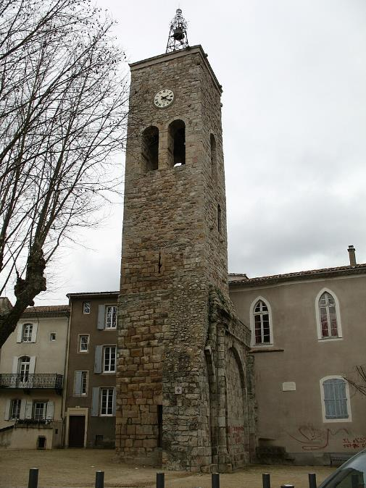
Tour de l'horloge de l'église Saint-Jean-Baptiste de Saint-Jean-du-Gard

Slide 21
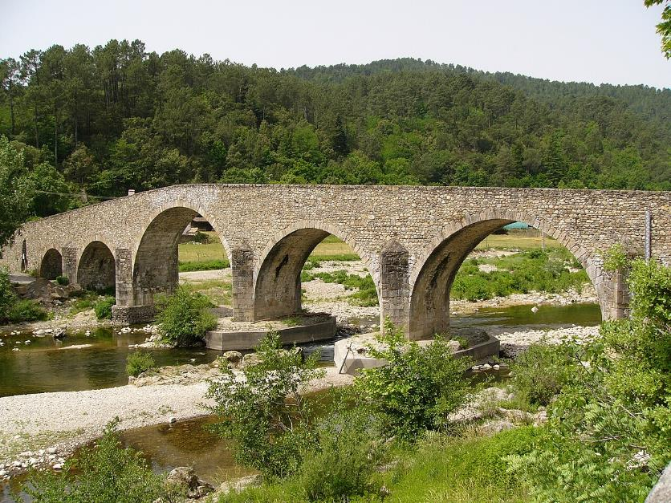
Le pont vieux vu de la place Carnot.MH

Slide 22
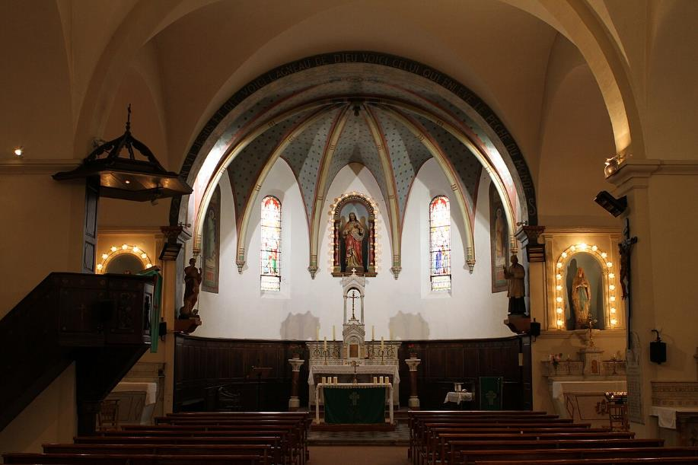
Plus de détails
Église de Saint-Jean-du-Gard.

Slide 23
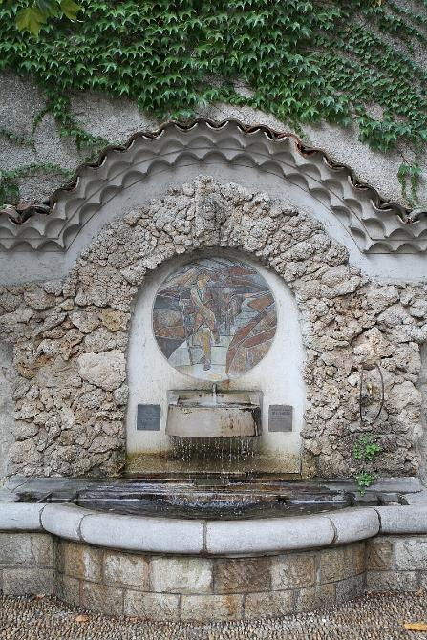
La Fontaine Robert Louis Stevenson

Slide 24
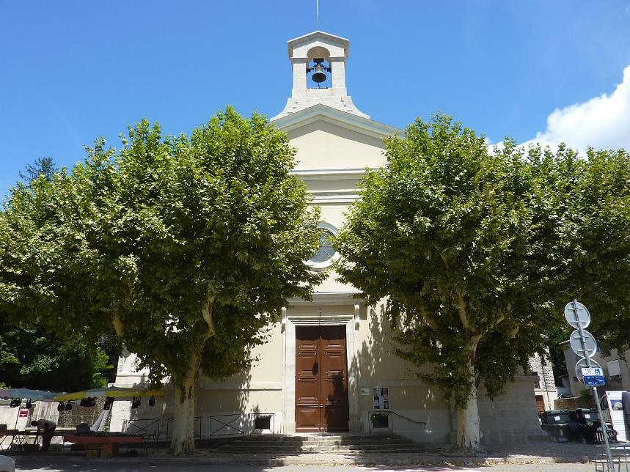
Le Temple de St Jean du Gard

Slide 25
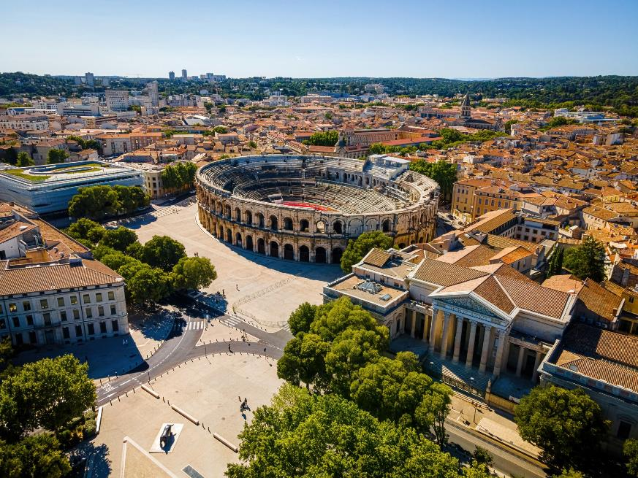
Nîmes Les arènes

Slide 26
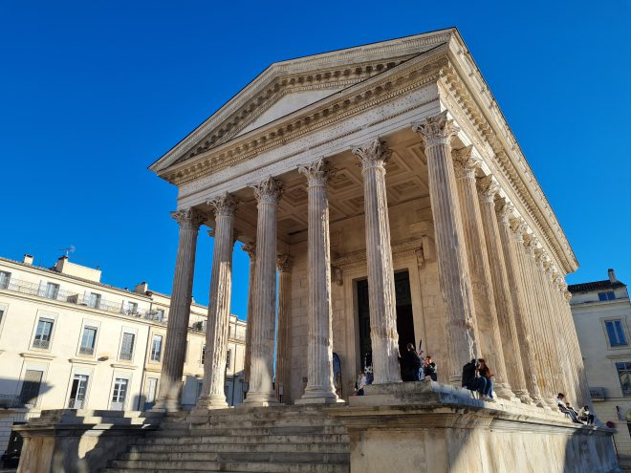
La Maison Carré

Slide 27
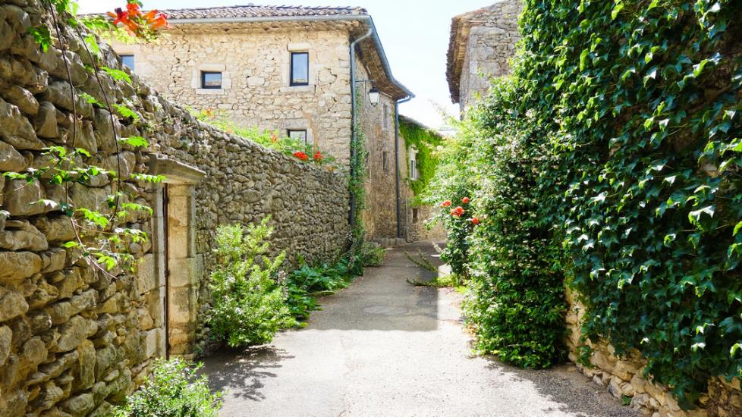
Lussan

Slide 28
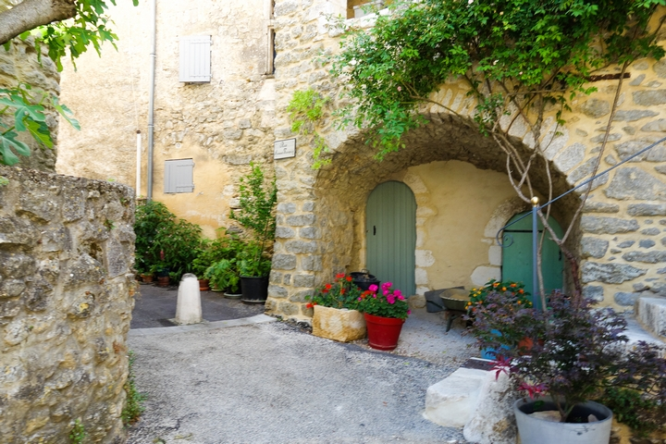
Lussan

Slide 29
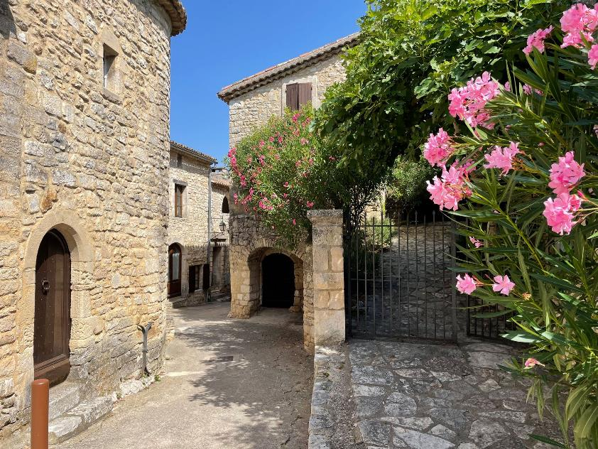
Montclus

Slide 30
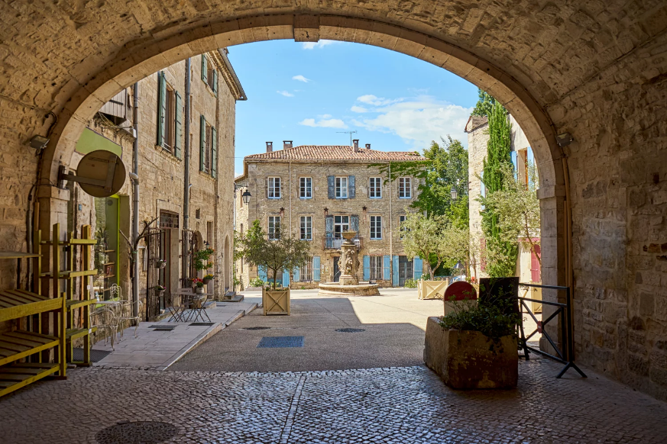
Lorient Vous A Présenté Le Gard
Les Images Et Le Son Du Net
Daniel
Barjac, l’un des plus beaux villages du Gard

